Slide 1
AI - ML and the Cloud.
Notes:
Esta presentación les voy a platicar un poco de Inteligencia Artificial, Machine Learning y la Nube.

Slide 2
Artificial Intelligence
Machine Learning
Notes:
Vamos a empezar hablando de Inteligencia Artificial y Machine Learning, los conceptos y lo que los une.

Slide 3
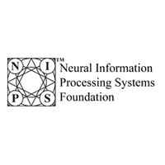
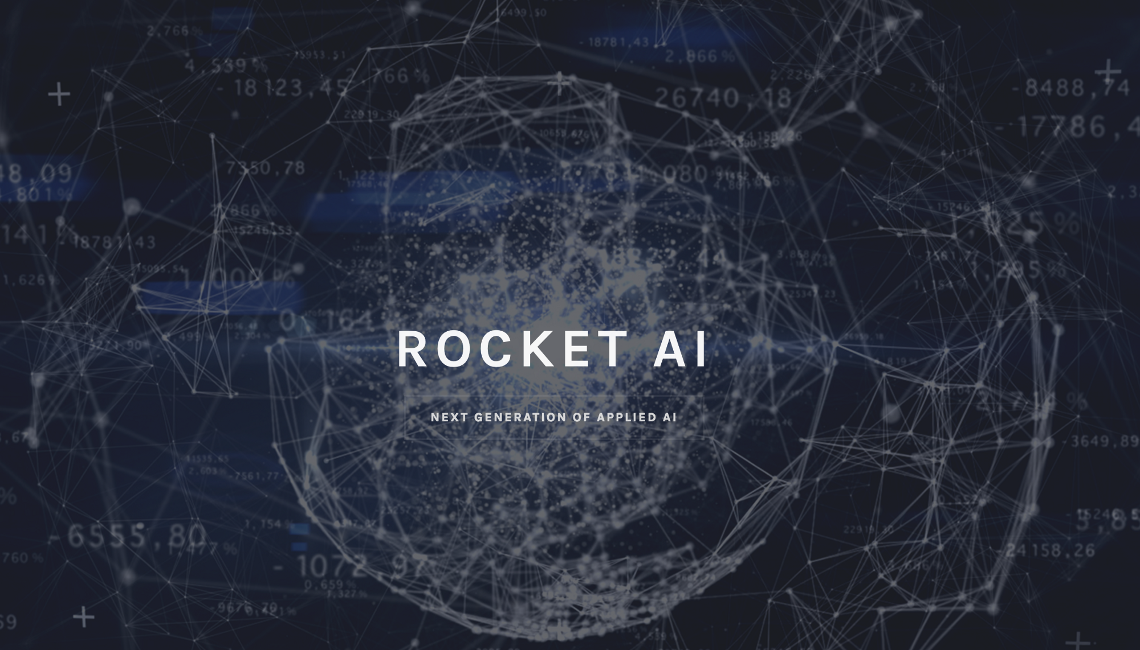
Let’s begin with a story
Temporally Recurrent Optimal Learning
Notes:
Primero les contaré una historia que me ayuda a explicar un poco lo que está pasando con machine learning en este momento

Slide 4
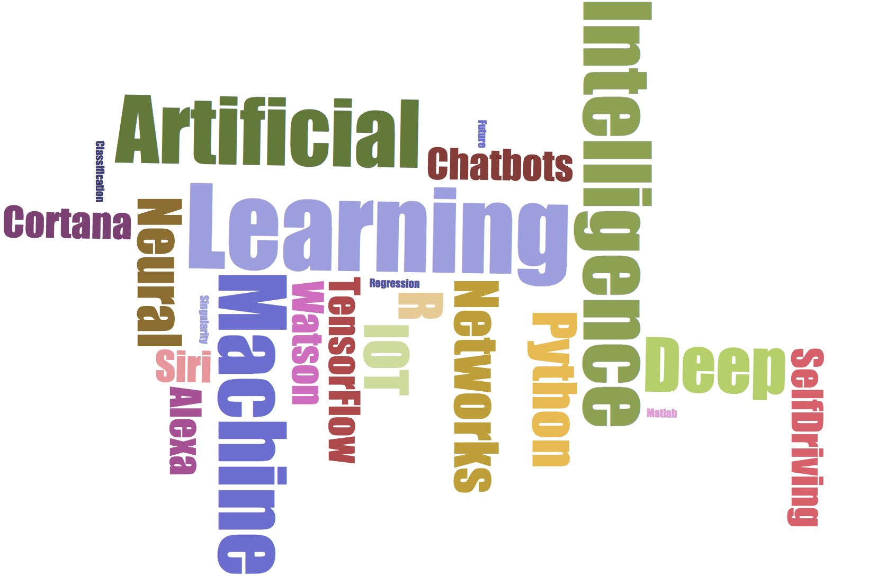
Artificial Intelligence and Machine Learning
Notes:
Hace mucho años Alan Turing dijo que cuando una computadora te hacía creer que era un humano, se podría decir que esta computadora era Inteligente. Artificialmente Inteligente. Entonces AI es un adjetivo calificativo que se usa para describir a aquellos dispositivos o aplicaciones que simulan la inteligencia humana a través de ML.
AI es como un carro y ML es el motor que lo hace moverse. ML hace que ese dispositivo o aplicación sean AI.

Slide 5
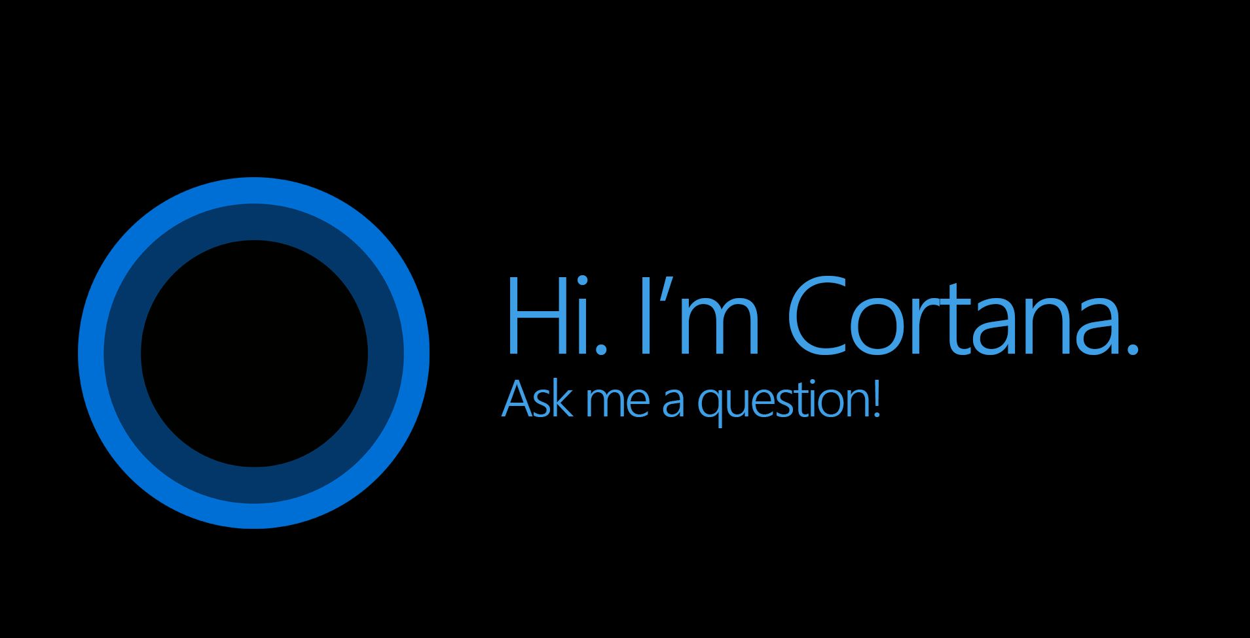
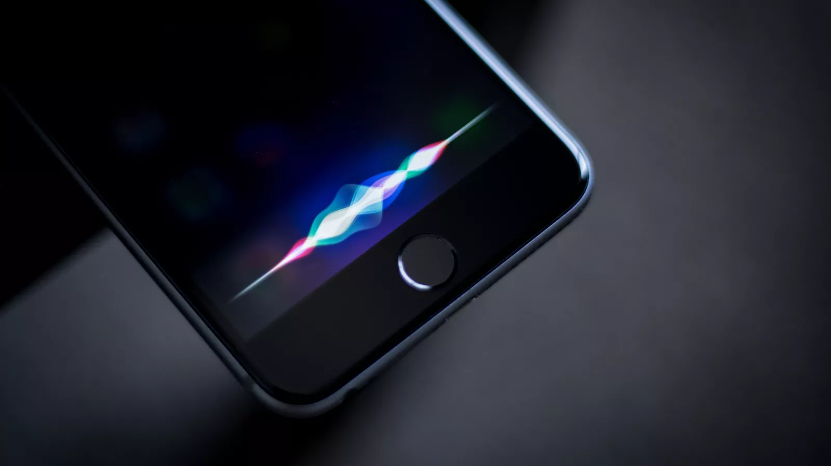
Weak or Narrow AI
Notes:
That’s the AI that is focused on a narrow task.
Siri and Cortana are great examples of this AI, they are giving us the weather, but they have limits.
Siri can’t read and delete your unimportant emails.It can’t go beyond its original programming.

Slide 6
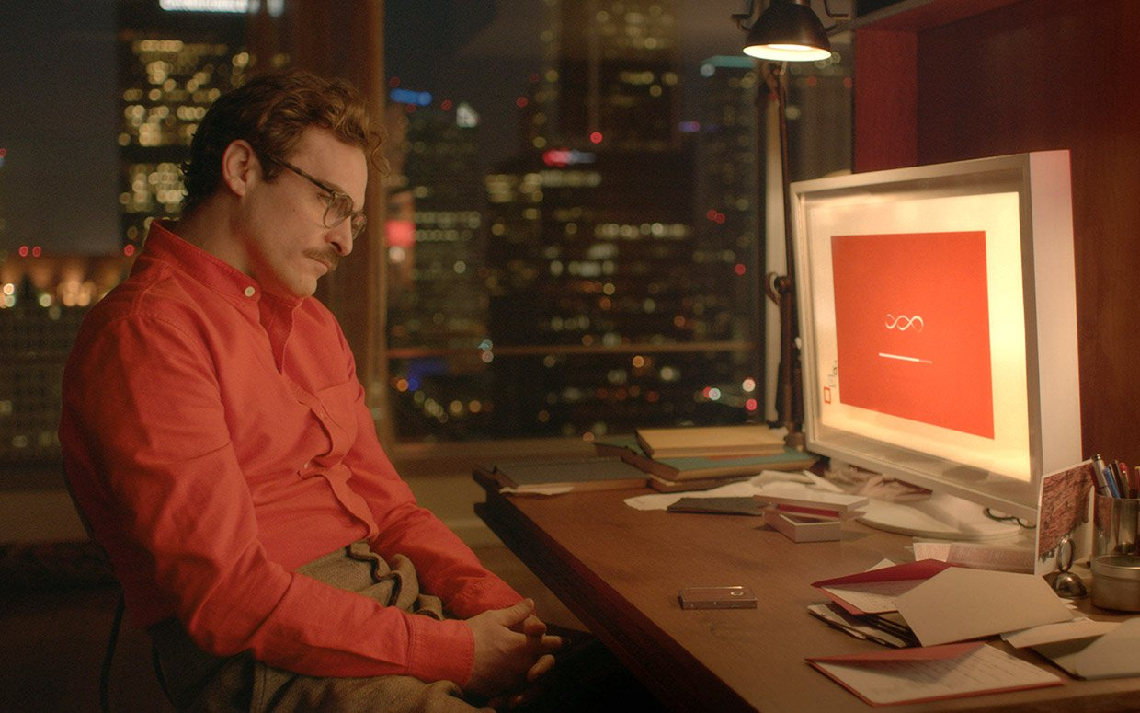
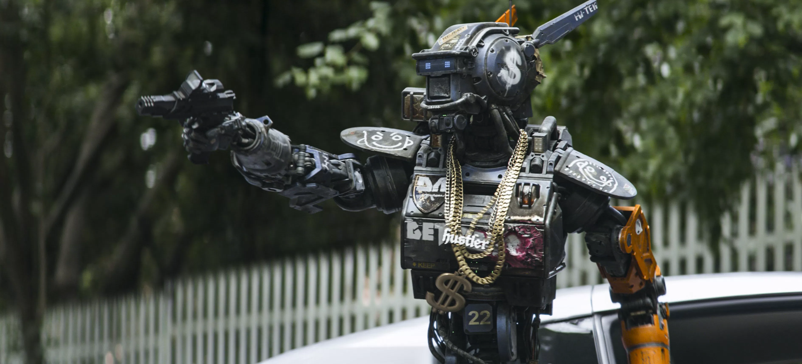
Strong or General AI
Notes:
This is what we have seen in science fiction.Samantha is the very definition of strong AI.
She can learn new things and modify her own code base.
She can beat you in chess and drive a car.

Slide 7
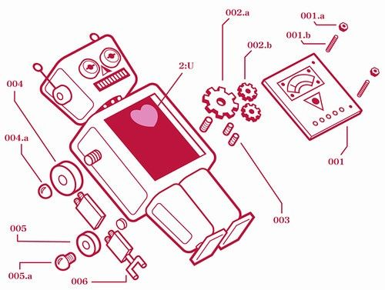
The Anatomy of AI
Notes:
Perception
Natural Language Processing
Knowledge Representation
Reasoning
Planning and Navigation

Slide 8
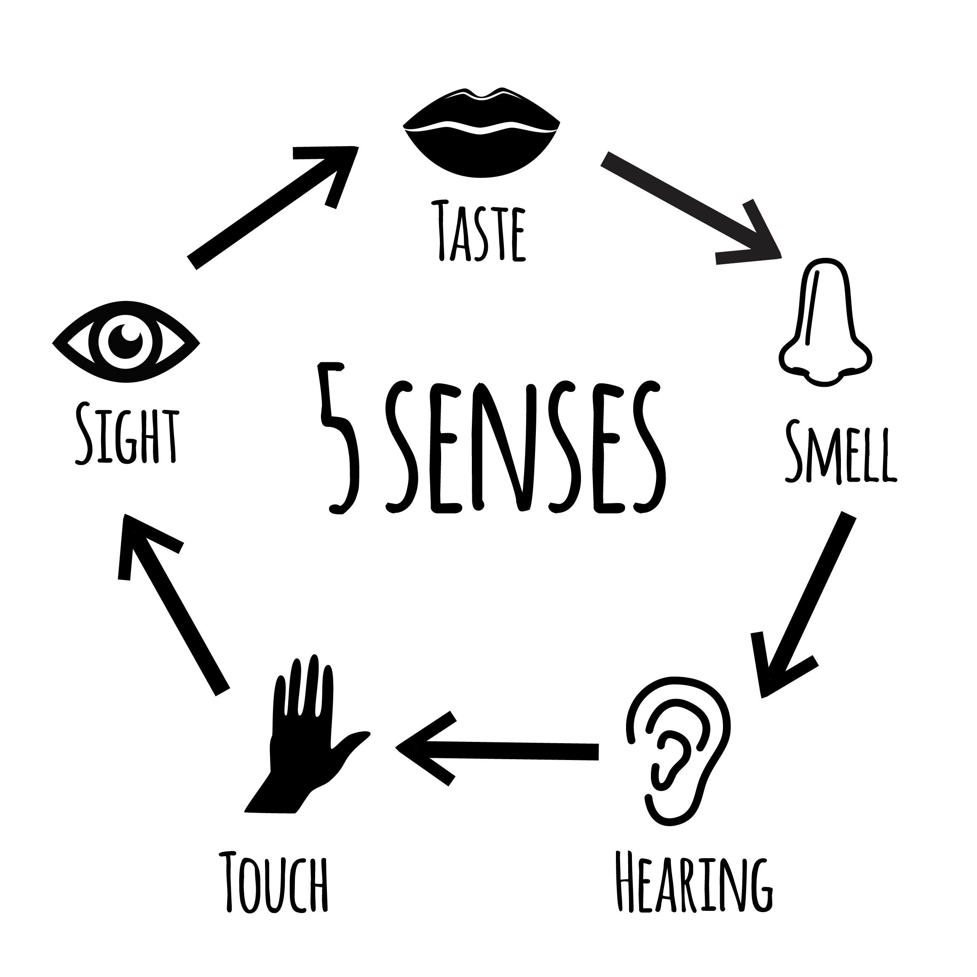
Perception
Notes:
Computers needs senses in order to perceive, and can have more than human’s five, like X-ray vision or Sonar detection.

Slide 9
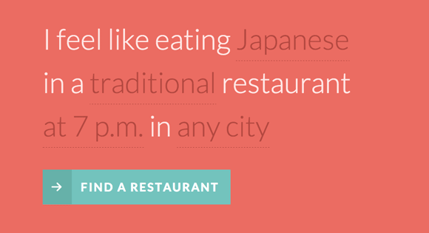
Natural Language Processing
Notes:
That’s a hard task for computers in both spoken and written language, given how the same sentence can have different meanings depending on the context.

Slide 10
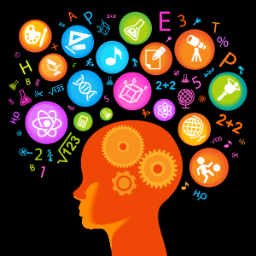
Knowledge Representation
Notes:
Now that the computer can perceive, and understand Language, it needs its own way to represent that in its own “mind”.

Slide 11
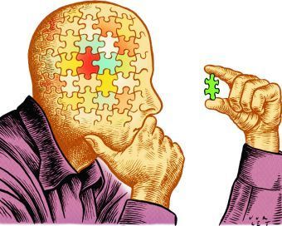
Reasoning
Notes:
Now that it collected all the data via it senses and it was able to connect all the information together, this data can be used to solve problems logically.

Slide 12
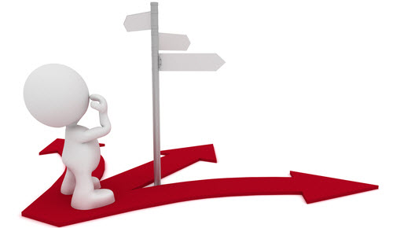
Navigation
Notes:
AI’s will navigate the three-dimensional world and should plan the optimal route.

Slide 13
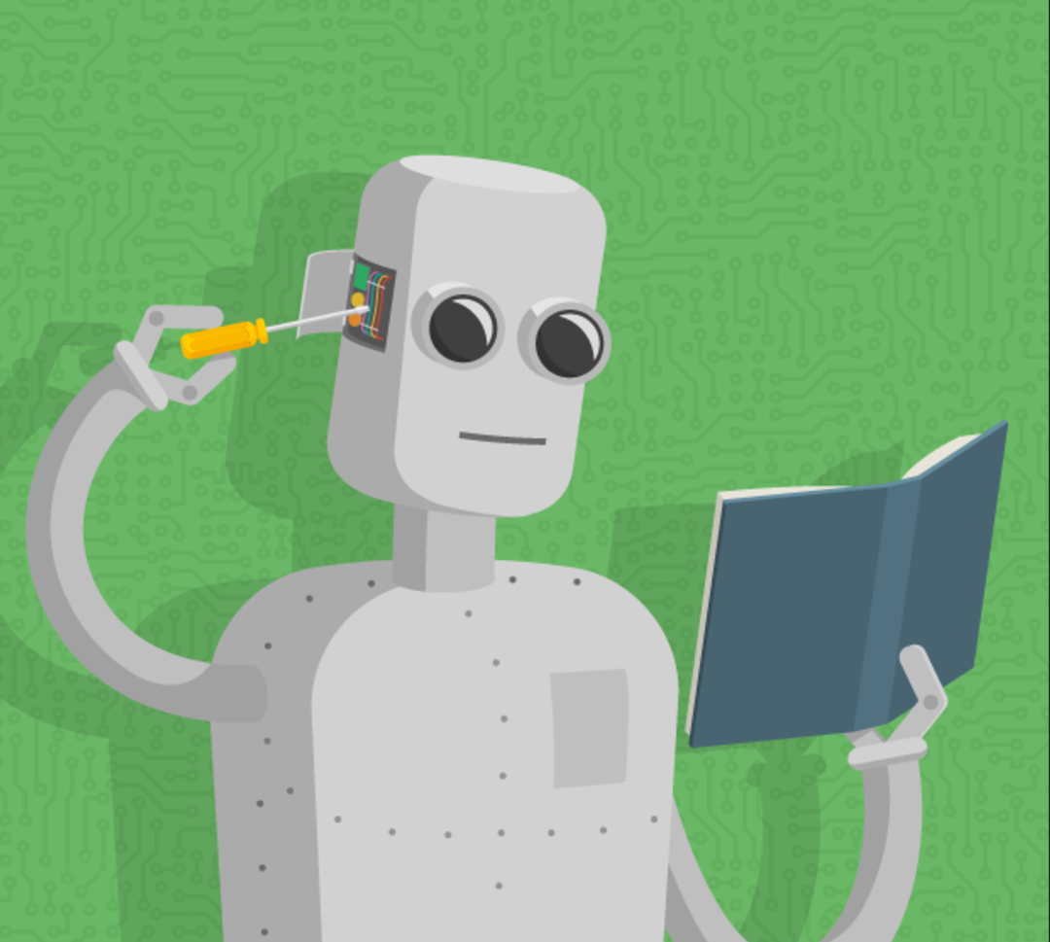
Machine Learning
Notes:
That’s an AI technique concerned with learning insights from data and using them to make predictions about the world.
Machine learning is a set of algorithms used to make a system “artificially intelligent,” enabling it to recognize patterns from large datasets and apply the findings to new data.
Machine Learning is done with Algorithms.

Slide 14
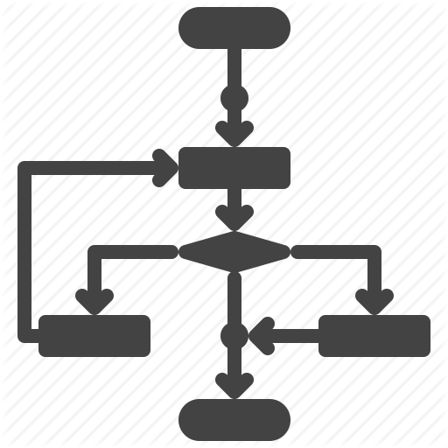
Algorithms
Notes:
An algorithm is a serious of steps to accomplish a task. The machine learning algorithm that’s setting the world ablaze, however, is the artificial neural network

Slide 15

Supervised Learning
Notes:
This kind of learning is when you guide the Algorithm to the right answer by providing examples.

Slide 16
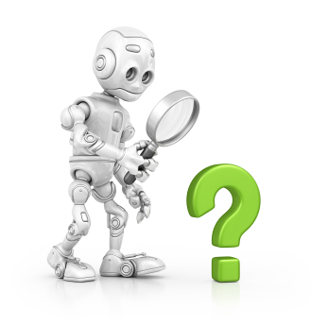
Unsupervised Learning
Notes:
This kind of learning is when you let the algorithm find the right answer categorizing the data. No examples of right answers are provided.

Slide 17
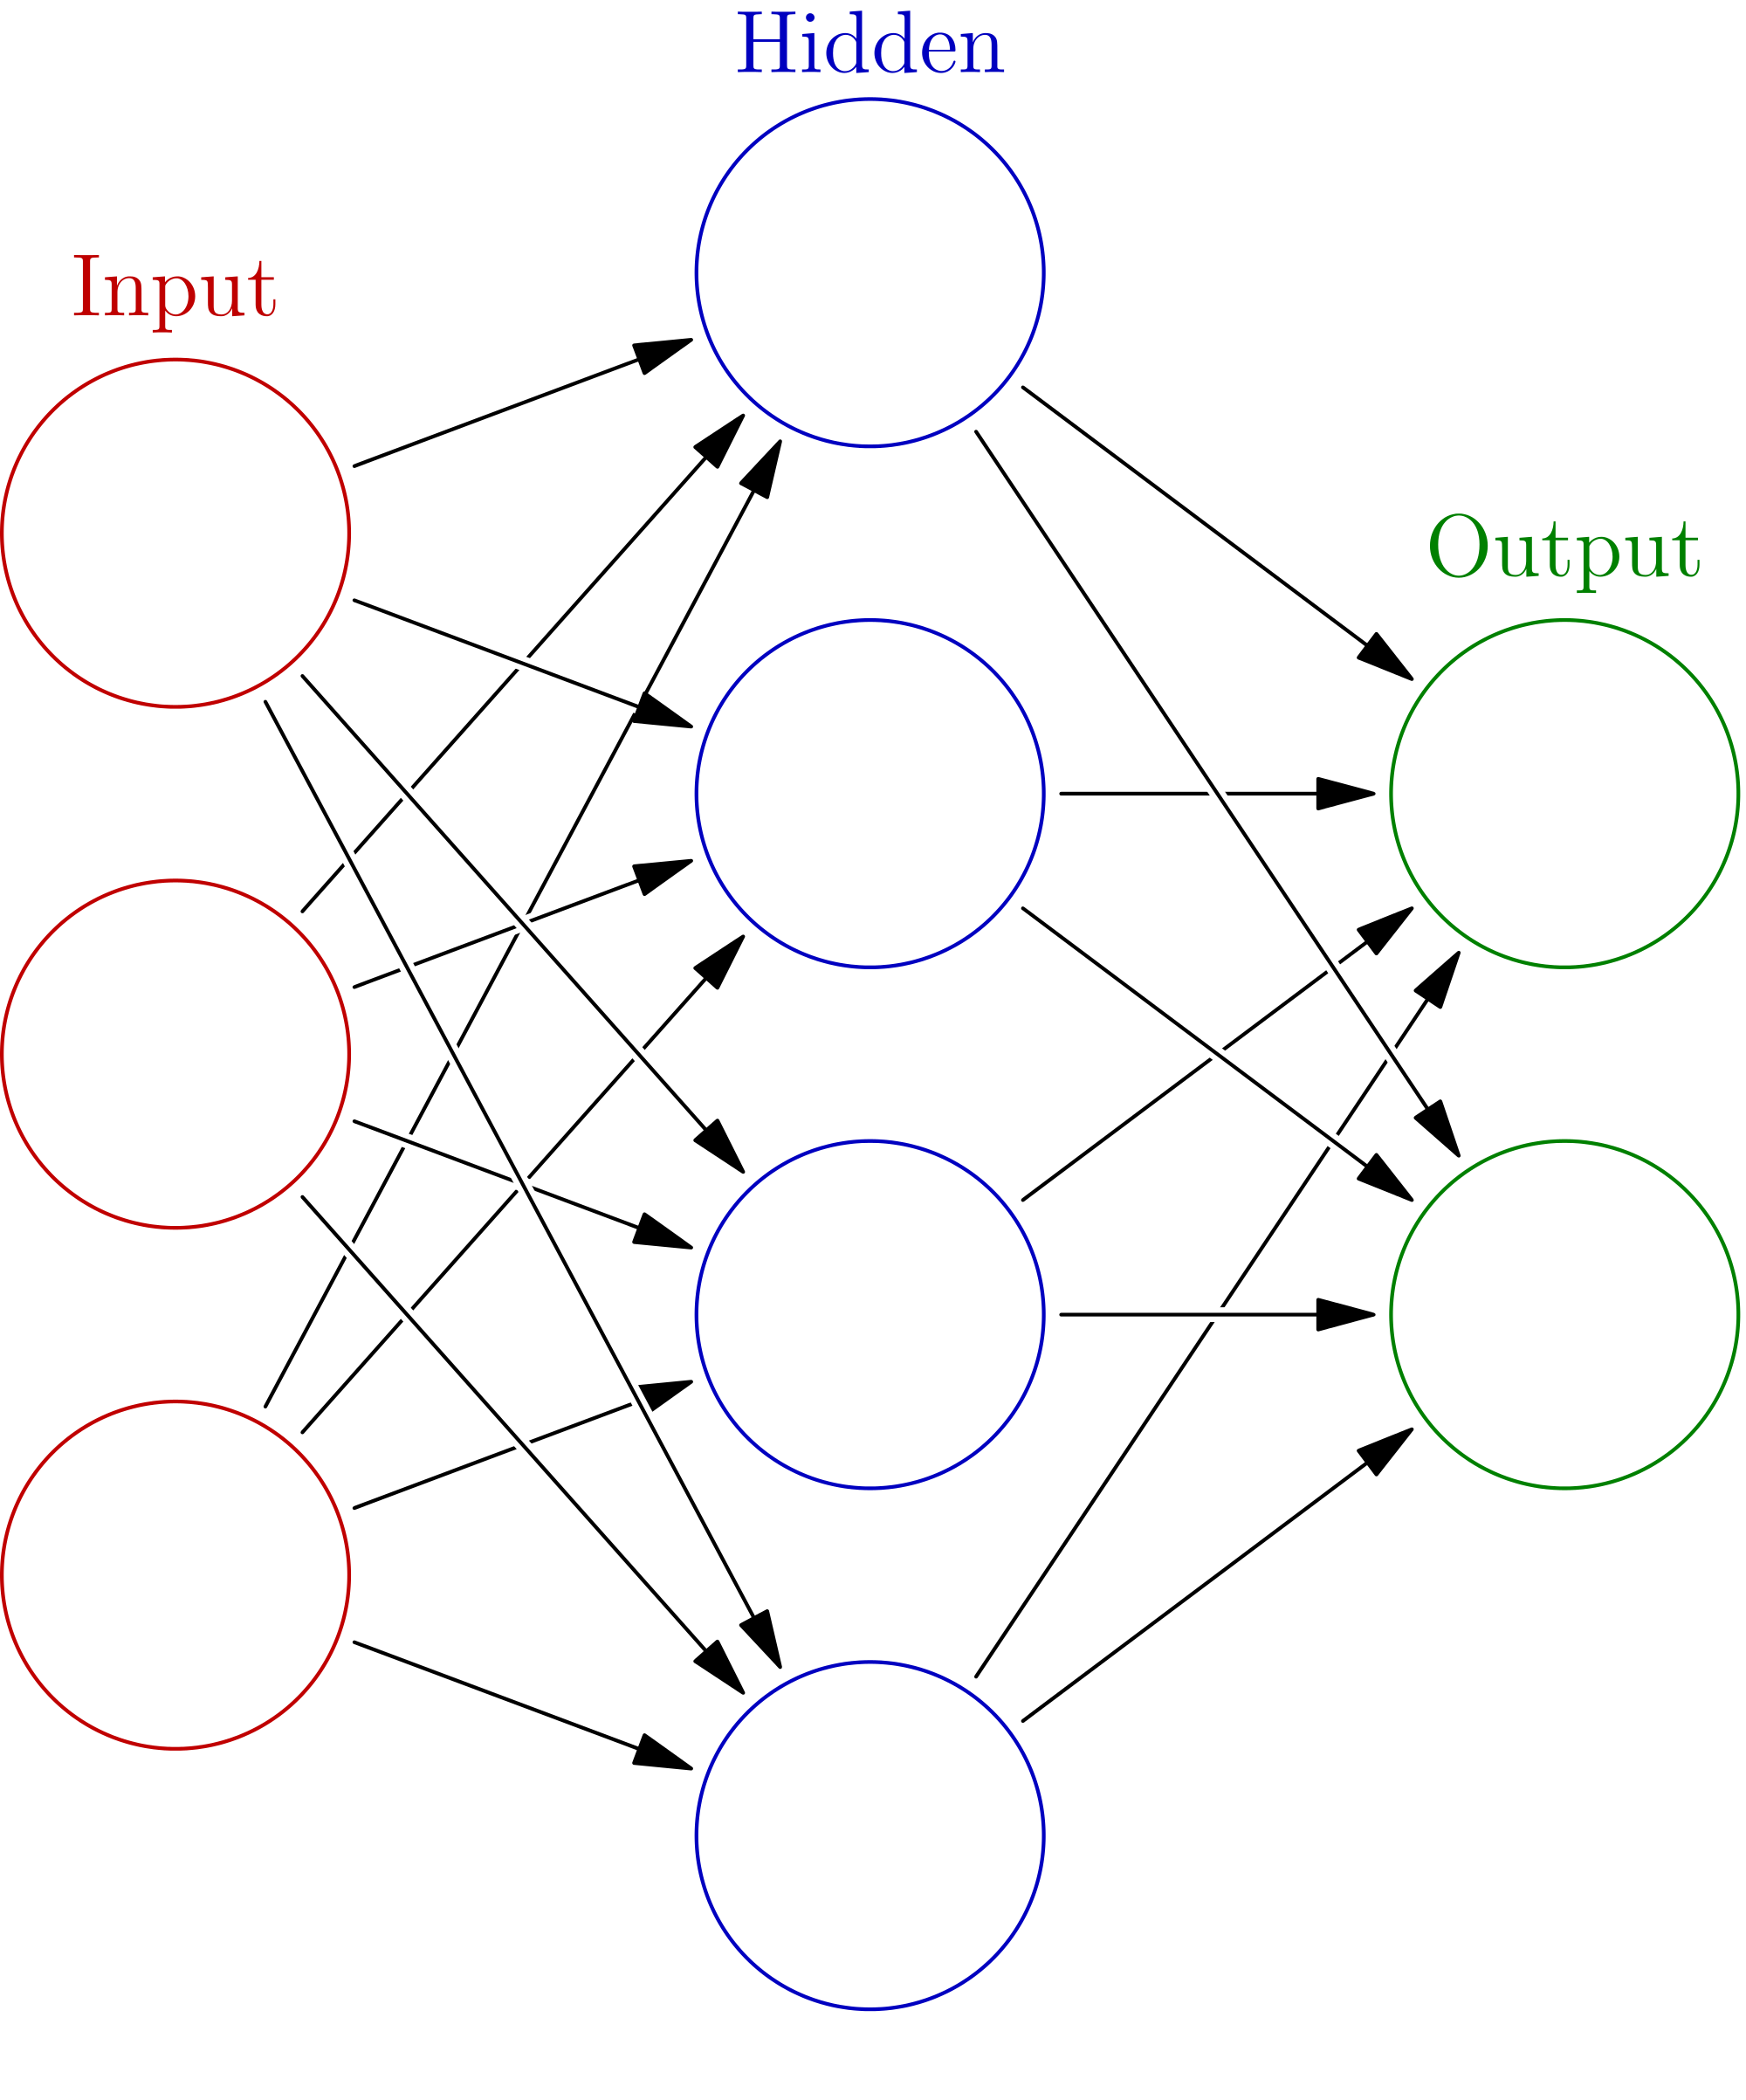
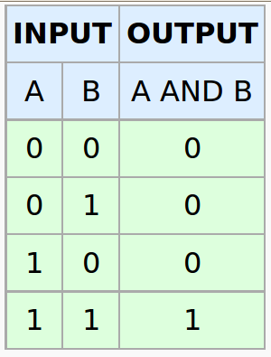
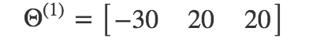
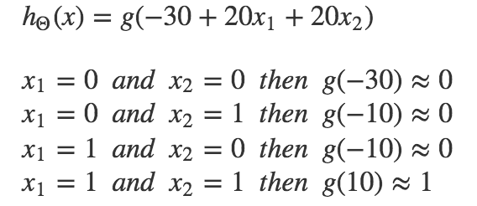
Neural Networks
Notes:
A technique inspired by how our brain’s neurons work. This artificial brain can learn how to identify chairs from photos, for example. Over time, it’ll learn what the characteristics of chairs are, and increase its probability of identifying them.

Slide 18
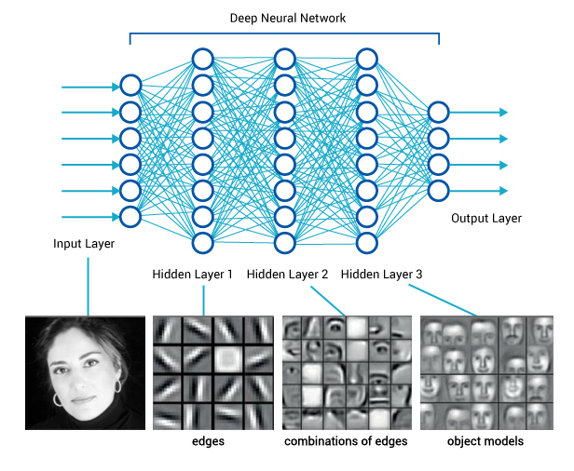
Deep Learning
Notes:
Is simply a set of methods for training multi-layered artificial neural networks. Used mostly on finding patterns from data.
Reconocimiento del habla
Reconocimiento de audio

Slide 19

Data is the new fuel
Notes:
A very own new data set to train ML models, a completely different approach to solve big problems using AI, It’s better to have the best data to solve a specific problem or to be playing a different game. We feed data for training machine learning models that can create powerful network effects at scale. It’s nearly impossible to develop a competitive advantage around algorithm development alone.

Slide 20


Notes:
Google could have built the necessary features into google maps, but it would have been tough for them to replicate this data set in a short time and compete.

Slide 21
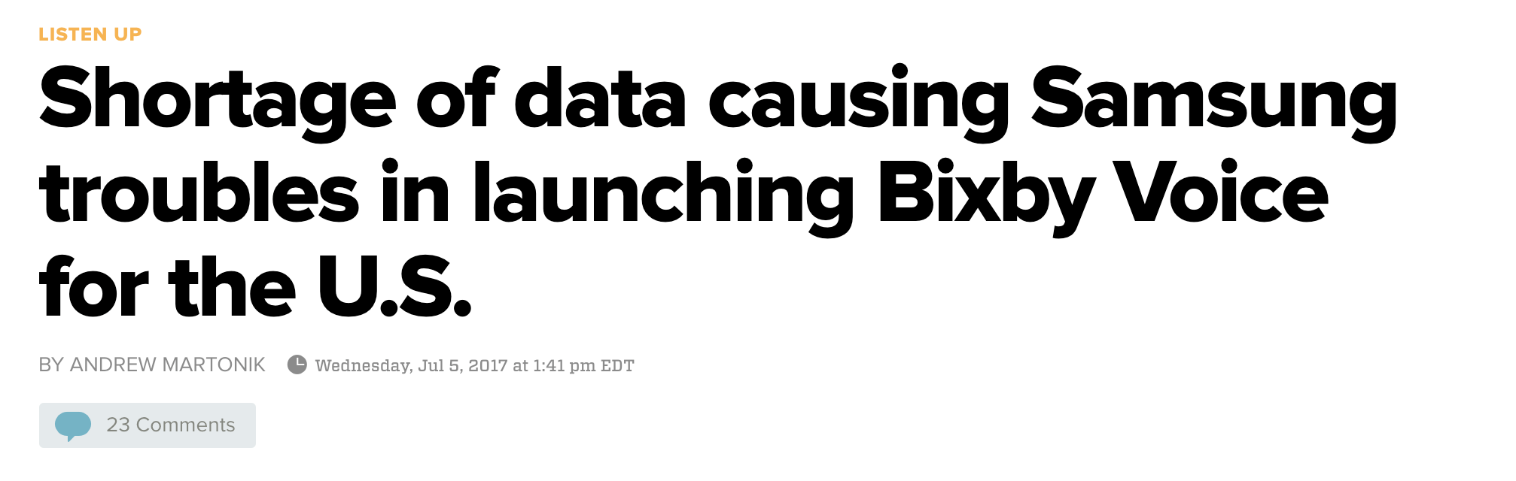
“The delay comes from a handful of issues with the service but is driven by a lack of usage data that's ultimately required for the machine learning systems to work at their full potential”

Slide 22
What separates a successful applied machine learning company is often the novelty, quality and/or quantity of the data they have access to.

Slide 23



¿What are big companies using ML & Data for?
Notes:
Google has built their system around search data and ad clicks. Facebook their newsfeed and social interaction data. Amazon their product purchasing and recommendation data.

Slide 24

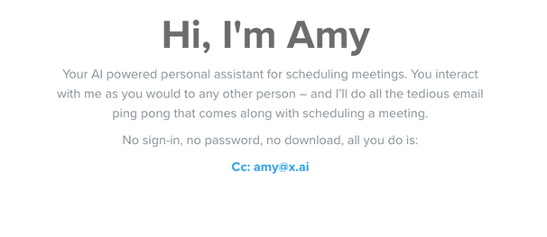
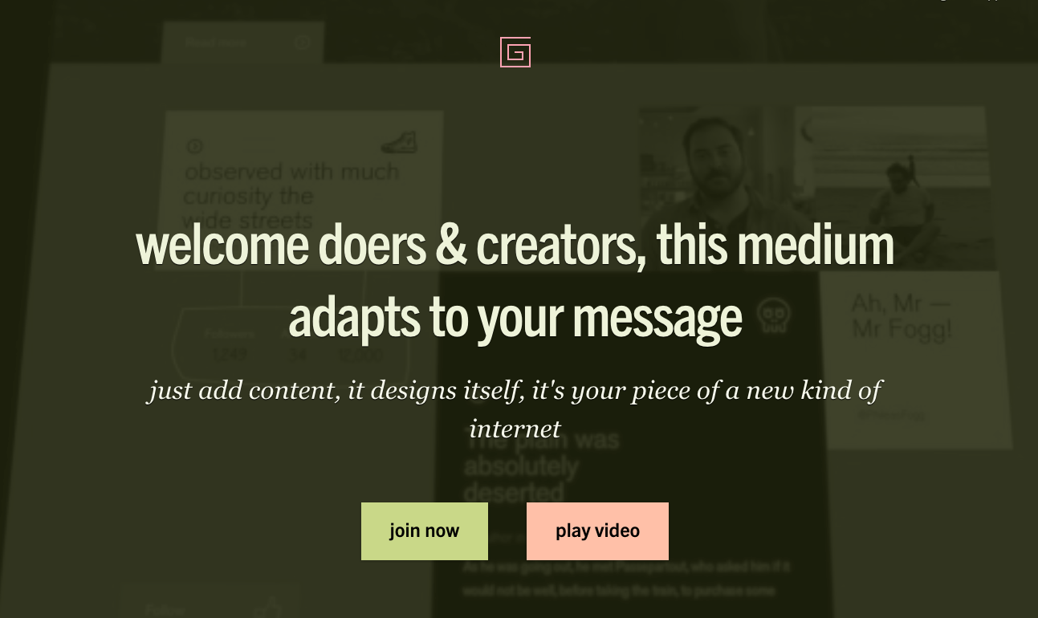
¿What are startup doing with AI?
Notes:
Enlitic a San Francisco startup is serious about creating an AI-based medical diagnostics system that can accurately diagnose patients.
X.ai's tool, Amy, schedules meetings for busy professionals. The Grid puts data to use in helping users create websites that bring results, giving them the information they need to know where to put a particular button or how to set up navigation on a certain type of site.

Slide 25
Someone else already have this data?
Would it be easy to replicate this dataset?

Slide 26
The Cloud

Slide 27
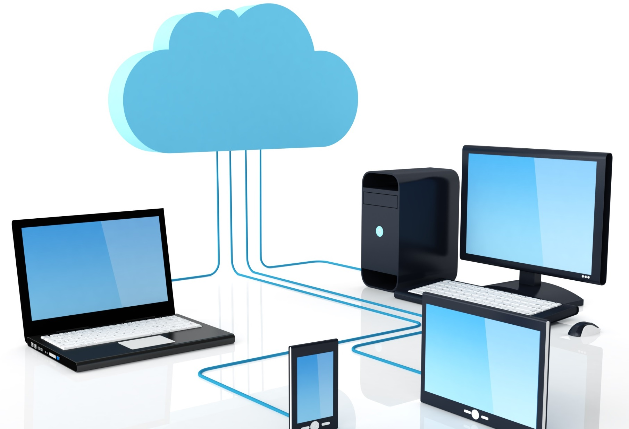
Remembering the concept
Notes:
Puesto de manera sencilla y rápida, la nube es la entrega de servicios de cómputo como servidores, almacenamiento, bases de datos, redes, software, analíticos, entre otros, a través del internet.
Esto que antes hacíamos manual, íbamos y comprábamos HW, un servidor y ahí hacíamos el deploy de BD para el storage y shalala; ahora diferentes proveedores nos lo ofrecen en planes muy variados y nos cobran como si pagaremos por luz, agua o gas. Inicialmente la oferta en la nube era muy simple, yo trabajé en el 2014 en el primer equipo en México de desarrollo para la Nube de HP y la oferta era muy sencilla; un servidor con sistema operativo Linux, un Windows Server, Bases de Datos, lo seleccionabas tardaba como 1 día en provisionar y ya. Hoy en día las ofertas son enormes desde AR hasta IOT, ML, Analytics, customer engagement, entre otros.

Slide 28
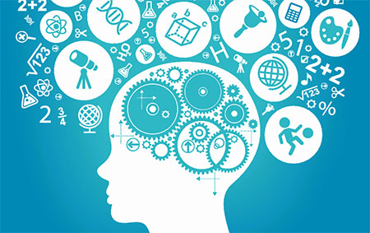
Machine Learning
Notes:
Y esto es lo que me lleva al siguiente tema, la nube ha favorecido en gran manera el hype, el trend, el gran impacto que tiene hoy en día ML, AI. Rápido y para no salirme de este tema sólo quiero recordar la definición de Machine Learning. Definición. AI + ML + comparación aprendizaje humanos algoritmos orgánicos a travez de patrones usando sensores, inputs bla.

Slide 29
What does this have to do with Cloud?

Slide 30
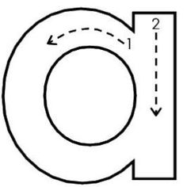

Notes:
Como les comentaba del aprendizaje y el ejemplo de cuando somos pequeños y aprendimos a identificar la letra a, no fue como que vimos sólo 2 veces la bolita al lado izquierdo del palito y ya con eso aprendimos que esa era la letra a, tuvimos que verla miles de veces, nos la repitieron, la pusieron en canciones, sopas, dibujos, mono y entonces mas ó menos la aprendimos pues también podiamos confundirla con la letra “b” que tiene un palito y una bolita del lado derecho.

Slide 31
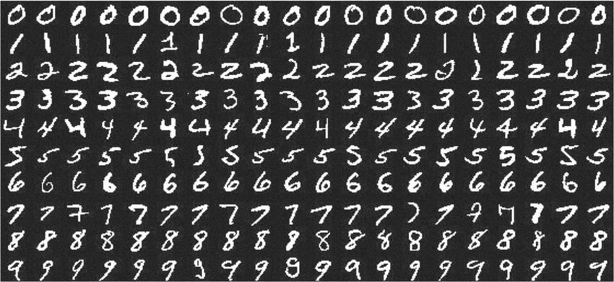
MNIST Dataset
60,000 images
Handwritten
28 x 28 pixels
784 values matrix
Notes:
Ahora hablando de datos reales bueno puedo hablar del dataset básico para hacer lo que yo considero un “hello world” de machine learning, tenemos el MNIST dataset. Este dataset contiene 60,000 imágenes de dibujos a mano en blanco y negro de los dígitos del 0 al 9 es decir 6,000 de cada dígito y cada imagen es de 28x28 pixeles lo cual genera matrices de 784 valores. Al final cada imagen se reduce a pixeles y cada pixel tiene un valor numérico por lo tanto trabajas con las matrices de 784 valores; 60,000 matrices de 784 valores.
En resumen este dataset “simple”, “básico”. Son un chorro, un montón de datos. Y si hemos trabajado con grandes cantidades de datos sabemos lo demandante que es el storage, procesamiento, entrenamiento y demás. Ahora ya empiezo a usar términos similares a los de la nube no?

Slide 32
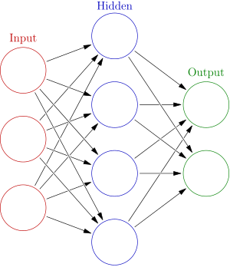

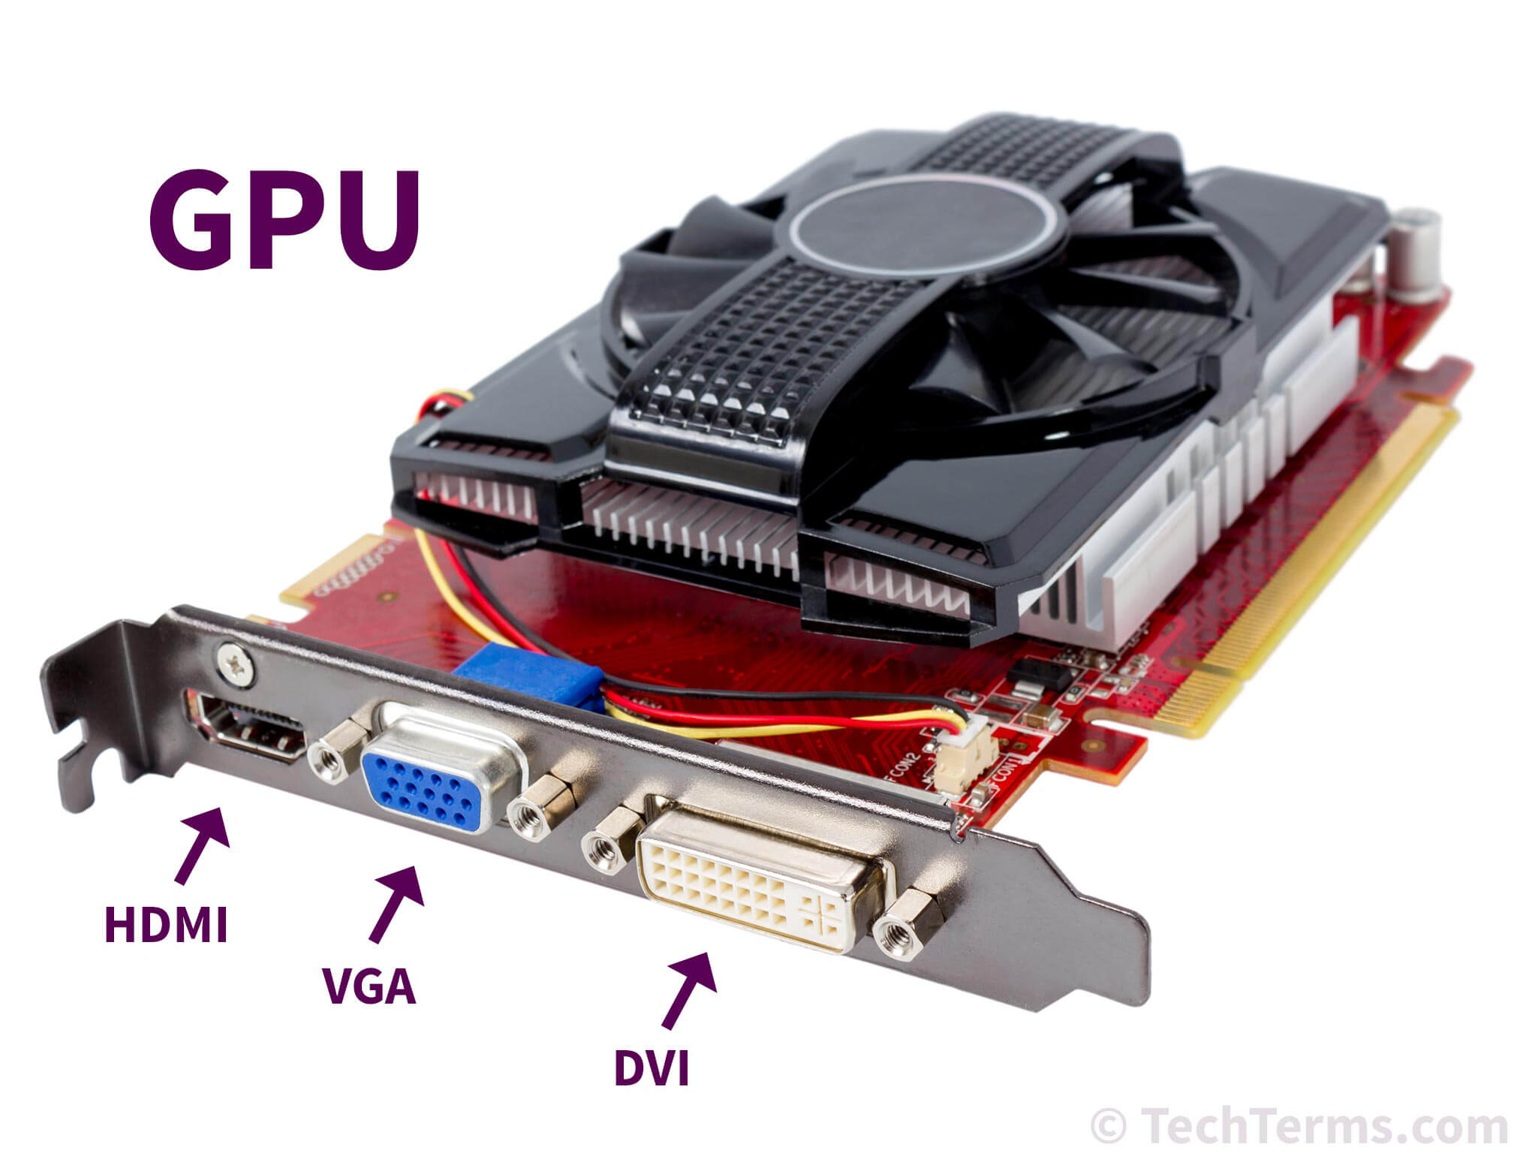
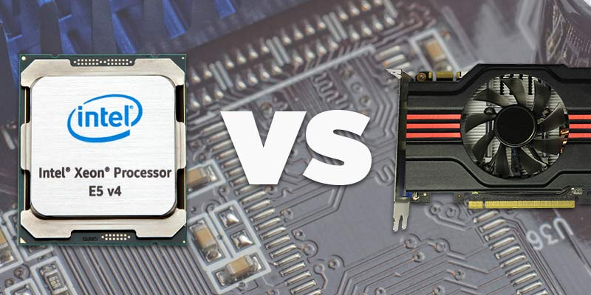
Timeline
1943
1969
2006
2012
Notes:
Total que el algoritmo más famoso de ML, las redes neuronales nace por ahí de 1943, en 1969 se estanca el uso de este algoritmo y uno de los 2 mayores motivos es que las computadores no tenían suficiente poder de procesamiento para manejar el tiempo de ejecución requerido por el algoritmo. Pero pasa el tiempo y las increíbles y rápidas mejoras del procesamiento así como el nacimiento del GPU (1999) hacen que se retome el uso de este algoritmo por ahí del 2006. En este entonces obviamente todavía ibas por tu HW una compu, un servidor, lo equipabas con una buena tarjeta de video con GPU para poder aprovechar los beneficios y entrenar redes neuronales. Después los CPU’s más modernos por ahí del 2012 ya podían ser usados para entrenamientos y frameworks como Theano te permitían escoger que ibas a usar CPU o GPU. Claro una vez que ya estabas entrenando dejabas tu compu ahí y que no se te fuera a apagar porque sayonara.

Slide 33
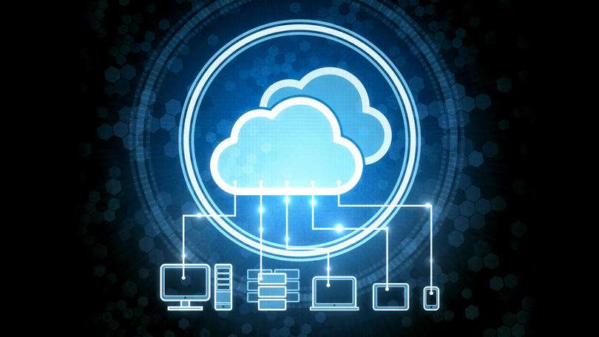
The Cloud + ML
Notes:
Pero Boom, de repente todo cambió y cuando yo en 2016 empecé a trabajar en una startup yo estaba lista para armar la infraestructura de ML con mi servidor, mi tarjeta de video y todo así muy bonito. Pues claro que no, pero fue mejor ya que me topé con una nube muy amigable, a la medida y completamente funcional. AWS fue mi opción combinado con varias otras soluciones, pero gran parte estaba montado en AWS. También me topé con los modelos de ML as a service con los cuales tengo una relación de amor/odio. Amor porque acercan Machine Learning a todos y antes Machine Learning era de pocos, mayormente de la academia. Y de odio no voy a decir porque hoy los celebramos jaja.

Slide 34
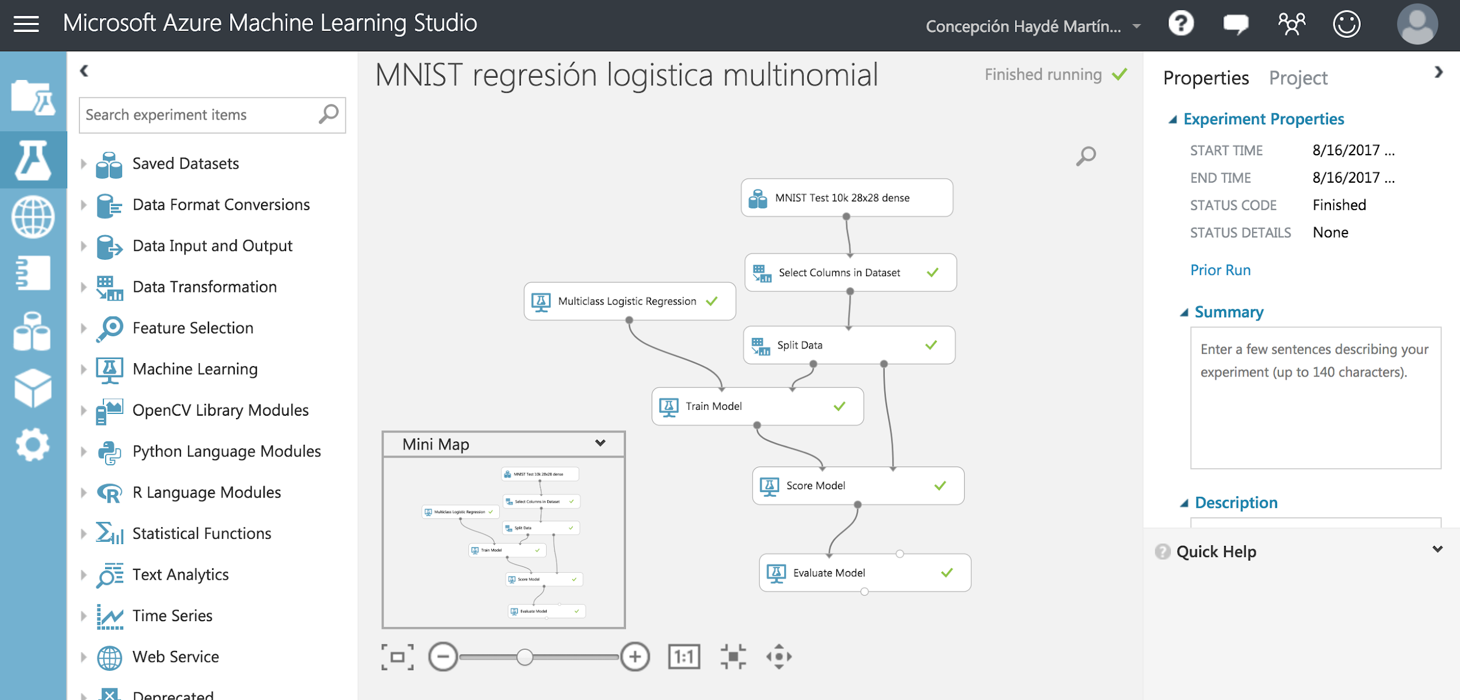
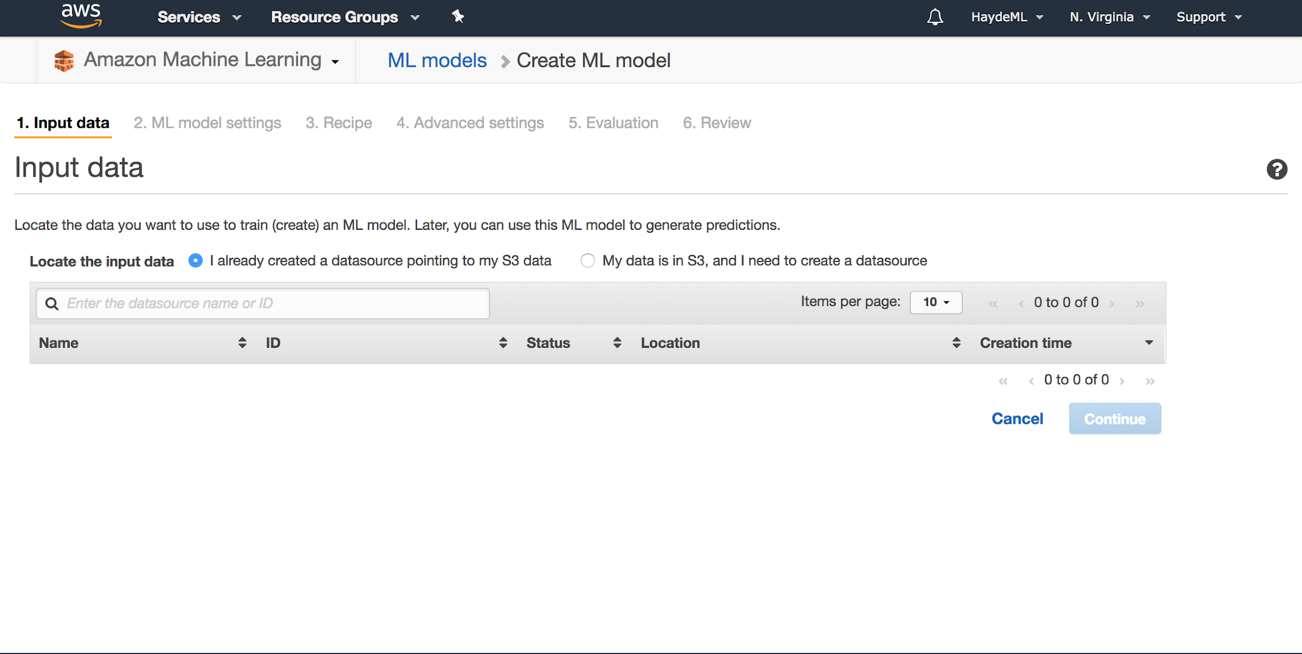
Machine Learning as a Service
Notes:
Por ejemplo AzureML se me hace una herramienta excelente porque es muy visual y tiene totorales muy buenos que te pueden guiar a crear modelos sencillos. Y creo que como herramienta de pruebas y aprendizaje sirve perfecto. Me gusta para hacer demos o workshops y que la gente pueda ver un algoritmo corriendo en la vida real. AmazonML es más complejo de utilizar, no es visual, sin embargo usando el mismo algoritmo y dataset me daba un porcentaje más alto de precisión, pero también tarda un poco más en ejecutar. Definitivamente el impacto de la nube es muy importante y muy positivo en el crecimiento, avance y aceleración de este auge que tiene Machine Learning en este momento. Y creo que todos podemos y debemos sacar provecho de ello.

Slide 35

The cloud is making life easier for ML, now we should work hard in understanding what is happening behind when we use these tools and stop using them as a “Black Box”. Only this way we will be able to explode the real potential of the same and call ourselves real data scientists or machine learning engineers.
Notes:
En mi opinión muy personal creo que es muy importante que aprendamos como funcionan los algoritmos de ML, no todo son redes neuronales y deep learning, hay cosas que se pueden resolver con una simple linear regression o cosas en las que se necesita un K-means o casos en los que combinando varios algoritmos puedes tener un mucho mejor modelo o resultado y es importante poder identificarlo, porque a lo mejor tu ya tienes un modelo con un porcentaje bueno de precisión, pero si afinas los datos o ajustas el algoritmo puedes llegar a tener un mejor porcentaje de precisión. La nube nos está facilitando la vida, ahora esforcémonos un poco más en no usar estas herramientas como caja negra y realmente entendamos que hay detrás para poder explotar el potencial y crear o utilizar modelos impresionantes.

Slide 36
Imagine a Shoe

Slide 37
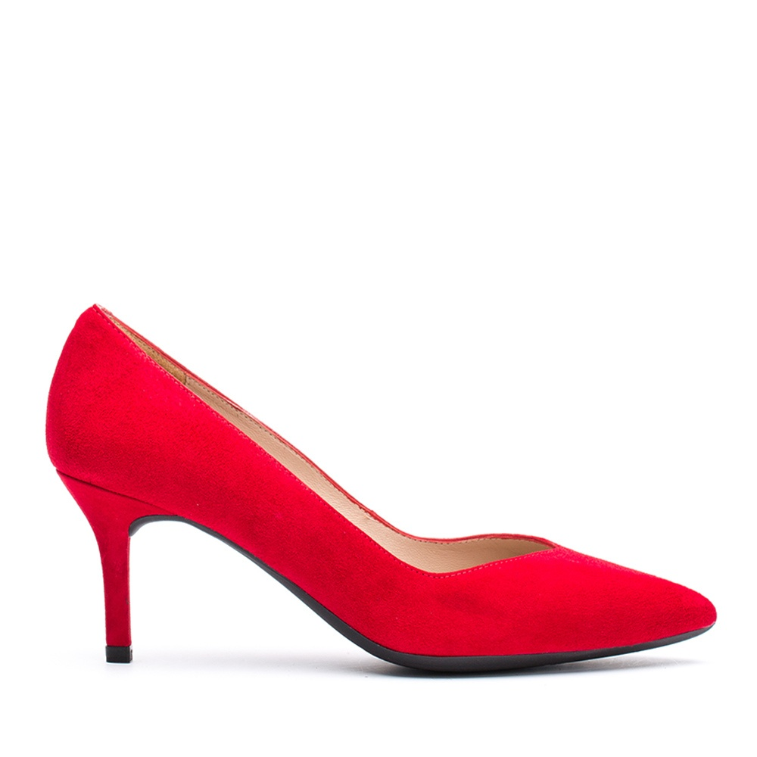
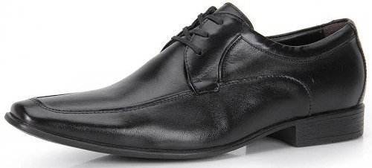
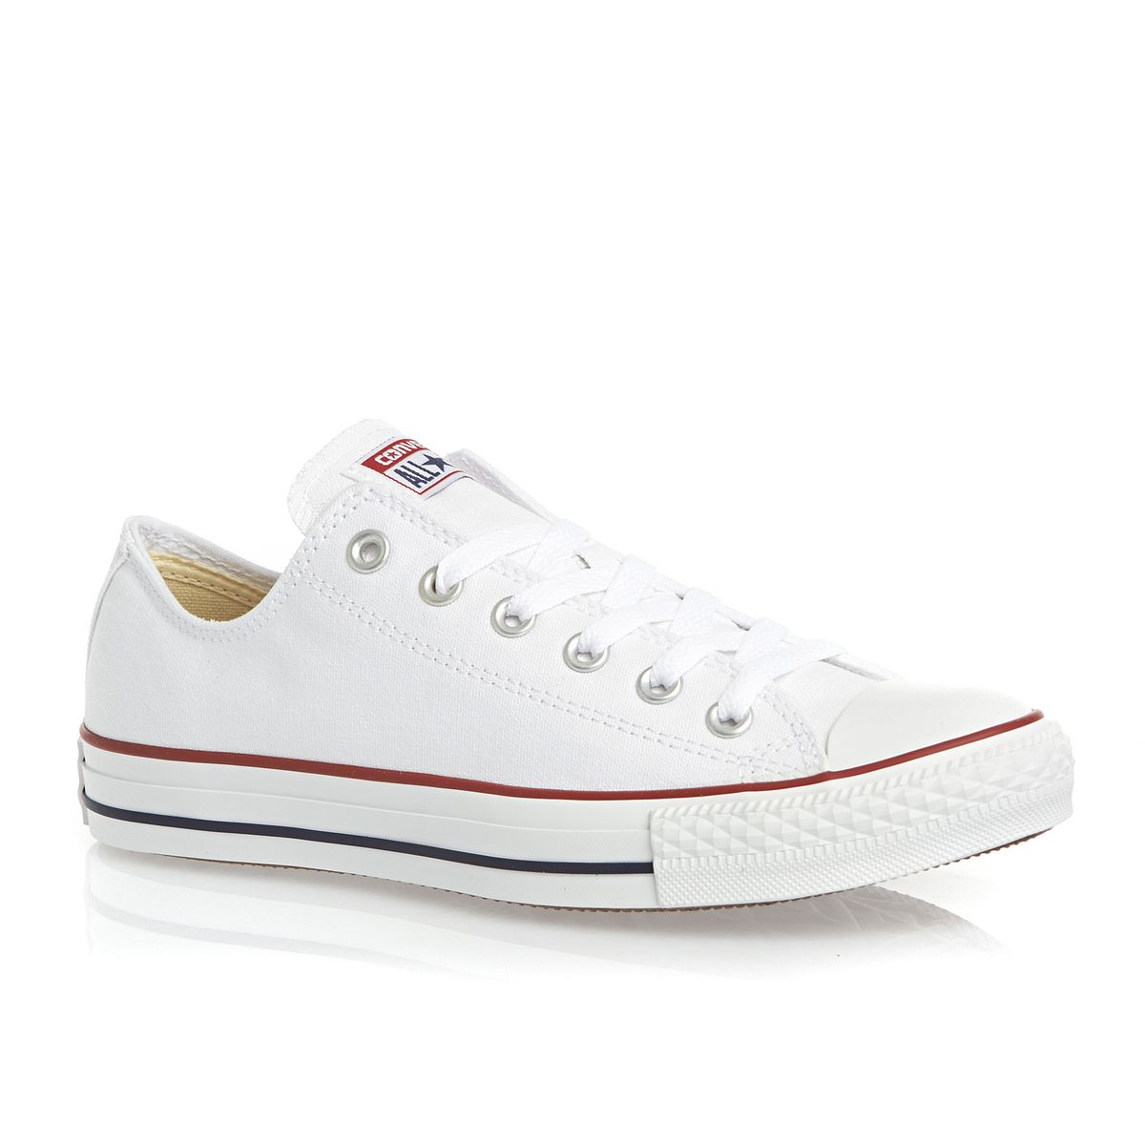
How is the shoe in your mind?

Slide 38
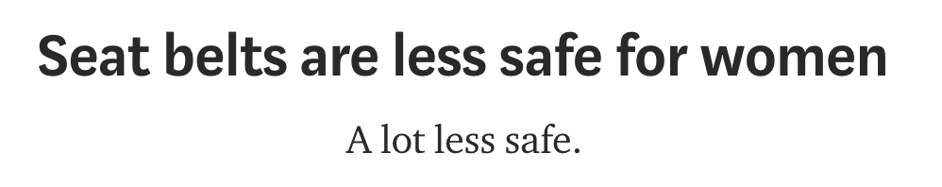
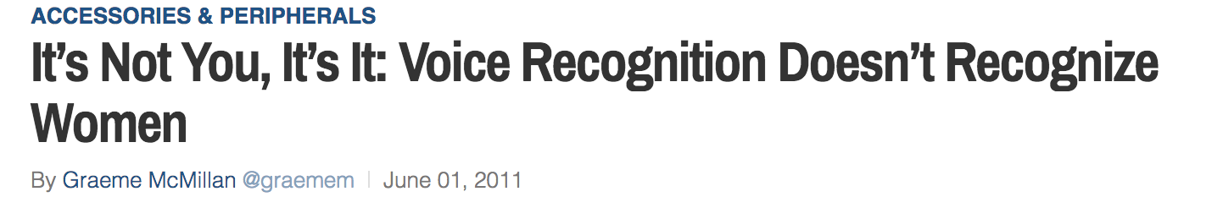
BIAS in Production!
Notes:
EJEMPLOS:
- En 1960 se impusieron las primeras regulaciones de seguridad para los automóviles y esto significó que los cinturones de seguridad deberían ser probados con 2 muñecos de pruebas, uno que simulara el cuerpo de los hombres y otro que simulara el cuerpo de las mujeres. En el caso de los hombres, solo el 5% era más alto que este muñeco y en el caso de las mujeres solo el 5% era más pequeña. Al final la industria automotriz empujó tanto que terminaron con un solo muñeco que representaba un hombre promedio.
Esto significó que las mujeres al volante somos 47% más propensas a lastimarse seriamente en un accidente.
De unos años para acá ya se empuja para tener un muñeco que represente la anatomía femenina en las pruebas.
-Hace algunos años se estaba trabajando en una herramienta de reconocimiento de voz y por fin se decidió que era tiempo de liberarla, el día que se estaba realizando el demo, funcionó perfectamente mientras la utilizaba un hombre, pero cuando entró una mujer al cuadro, la herramienta dejó de funcionar, fallando mucho. Al final se dieron cuenta los ingenieros que la herramienta no había sido entrenada con voz de mujeres y no podría funcionar.
Pero este problema no se quedó en esta herramienta, alrededor de 2011 y 2012 salieron muchos artículos, entre ellos unos que tenían de titulo “It’s not you, It’s It: Voice Recognition Doesn’t Recognize Women” fabricantes de carros sacaron comunicados en los que pedían disculpas ya que sus herramientas de reconocimiento de voz fallaban para reconocer la voz de mujeres dada la falta de entrenamiento y sugerían “hablar más fuerte” como un work around.

Slide 39

The end
@haydemtzl

